Slide 1
Diabetes mellitus v těhotenství

Slide 2
Historie
Časté a hojné močení, „sladká moč“
Žíznivá nemoc
Excesivní hlad
Polyurie, polydipsie
Diabetes
Průkaz dědičnosti
Význam cukru (Mellitus=cukr)
Starověká Čína
Další starověké kultury
Celsus( I.stol.př.n.l.)
Thomas Willis(1766)

Slide 3
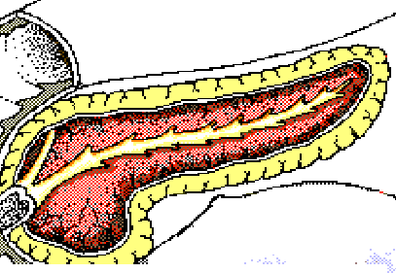
Langerhans(Berlín, 1869) | Islets
Banting & Best(Canada 1923) | Pankreatický extrakt
Sanger(1960) | Insulin

Slide 4
Původ
Genetický
Vliv na vznik onemocnění
Faktory prostředí
Faktory imunologické
Virová infekce
Vrozené faktory
Zevní faktory
Obezita
Stress
Gravidita
Infekce
Trauma
Jednovaječná dvojčata
Oba rodiče diabetici
Jeden z rodičů diabetik, druhý s diabetikem – příbuzným I.řádu .

Slide 5
Diabetes mellitus v těhotenství
Chronické metabolické onemocnění
Nedostatek inzulinu
Porucha metabolismu cukrů, tuků a bílkovin
Hyperglykemie, glykosurie, katabolismus bílkovin a tuků – vznik ketoacidózy
Mateřská a perinatální morbidita a mortalita

Slide 6
Diabetes mellitus v těhotenství
I.typ: inzulin dependentní, záchyt v mladém věku, absolutní nedostatek inzulinu
II.typ:non inzulin dependentní – vyšší tělená hmotnost, fyzická inaktivita, stress, kortikoidy, střední a vyšší věk
Gestační diabetes mellitus – vyskytuje se pouze v graviditě
Sekundární diabetes mellitus – onemocnění pankreatu, abnormality receptorů pro inzulin, genetické syndromy, aplikace léků

Slide 7
Vliv těhotenství na diabetes
Zvýšení inzulinorezistence – diabetogenní vliv
Zvýšení potřeby inzulinu o 30%
Vyšší nároky v I. a III. trimestru

Slide 8
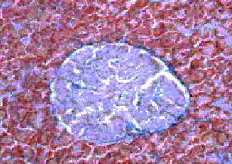
Těhotenství: diabetogenní faktor
Fyziologické charakteristiky:
Nutriční závislost plodu
Metabolické změny matky
Placentární hormonální vliv
Insulin -Progesteron
Glukagon -Estrogeny
STH
Kortisol
Adrenalin
Thyroxin
HPL
Langerhans Islets

Slide 9
Komplikace v těhotenství
Infekční
močové
vaginální
Předčasný porod
Polyhydramnion
Gestózy
Acidóza
Cévní
ledviny
sítnice
Koma

Slide 10
Vyvážená dieta
Cíle
Dosáhnout a udržet normální nutriční stav
Zajistit růst a rozvoj plodu dle gestačního stáří
Udržet normální hladiny glykémie a tuků
Zabránit makroangiopatickým komplikacím
Zabránit rozvoji mikroangiopatických komplikací
Zajistit adekvátní imunologickou kapacitu v prevenci infekčních komplikací

Slide 11
Vliv diabetu
Fetus
Embryo
Novorozenec
Abort
Malformace
Růstové poruchy MACROSOMIA IUGR
Poruchy zralosti
Syndrom dechové tísně
Metabolické poruchy
Hypoglykemie
Hyokalemie
Hyperbilirubinemie
Polycytemie
Dystokie
Perinatální asfyxie

Slide 12
Vliv diabetu na těhotenství Rizika pro těhotnou
Zhoršení preexistujícího onemocnění
Rozvoj mikroangiopathie
Preexistující makroangiopathie – kontraindikace gravidity
Infekty močových cest, pyelonephritis
Superponovaná preeclampsie
Častější indikace k porodu císařským řezem

Slide 13
Vliv diabetu na těhotenství Rizika pro plod
I.trimestr – diabetická embryopatie – vady kardiovaskulárního aparátu, skeletální, urogenitální, GIT, syndrom kaudální regrese – vliv nekompenzované ketoacidózy
III.trimestr – diabetická fetopatie – makrosomie plodu, poporodní hypoglykemie, funkční nezralost plodu, syndrom dechové tísně - RDS

Slide 14
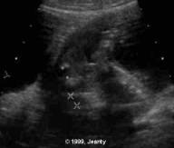
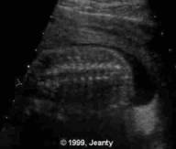
Syndrom kaudální regrese
Absence křížové kosti, defekt lumbálních obratlů

Slide 15
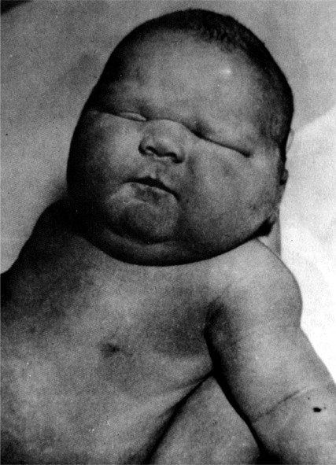
Diabetická fetopatie

Slide 16
Screening gestačního diabetu
Dvoufázový
I. fáze: do 14. týdne
II. fáze: ve 24.–28. týdnu
indikován u všech těhotných s výjimkou žen s již známou pregestačně vzniklou poruchou metabolismu glukózy
organizován gynekologem
prováděn v certifikované laboratoři,
oGTT - 75g orální glukózový toleranční test

Slide 17
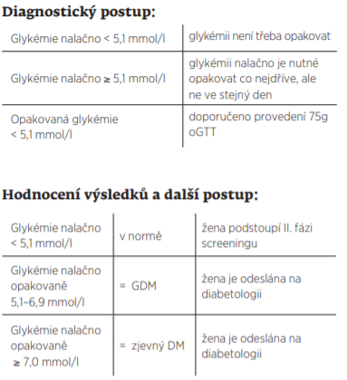

Slide 18
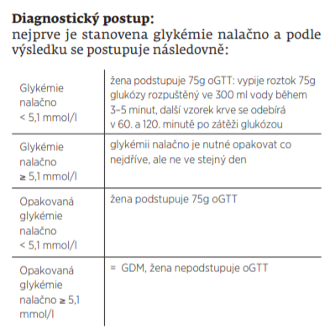
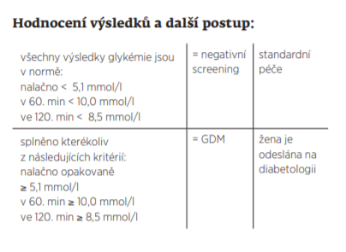

Slide 19
Preexistující diabetes mellitus v graviditě

Slide 20
Cíl
Kontrola glykemie
Screening maternálních komplikací (vaskulární komplikace, hypertenze, preeclampsie, poruchy funkce štítné žlázy, nefropatie, ketoacidóza – špatná kompenzace 0,5-3 %)
Screening fetálních komplikací (VVV, fetopatie)

Slide 21
Taktika
Prekoncepční péče – kompenzace diabetu
První trimestr – klasifikace diabetu
DM1 – s vaskulárními komplikacemi/bez vaskulárních komplikací
DM2 – s vaskulárními komplikacemi/bez vaskulárních komplikací
GDM
Nezařazený DM

Slide 22
První trimestr
Glykovaný hemoglobin
Bakteriurie
Diagnostika komorbidit (proteinurie, ACR, PCR, TSH, EKG, sono srdce, oční vyšetření)
ACR <3 mg/mmol (>30 mg/mmol)
PCR <15 mg/mmol (15-99 mg/mmol)
UZ screening VVV, standardní

Slide 23
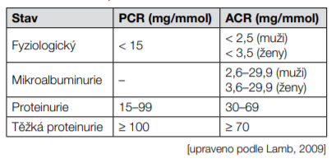

Slide 24
Základní principy péče
Kontrola glykemie
Kontrola TK
Komorbidity
Prevence preeclampsie (kyselina acetylosalicylová 12 – 16.týden, 100 – 150 mg, do porodu ev. 36.týdne – doporučení se liší)

Slide 25
Druhý trimestr
Kontrola glykemie
VVV

Slide 26
Třetí trimestr
Kontrola glykemie
Monitorování plodu (polyhydramnion, hrozící předčasný porod - kortikoidy)
Kontrola růstu plodu (FGR, hypertrofie)
Porod 39 – 40.týden
Modalita SC ≥4500 g

Slide 27
Prevence rizik a léčba diabetu v těhotenství
Prekoncepční příprava – kompenzace diabetu
Vedení gravidity ve specializované poradně – monitorování glykemií – úprava podávání inzulinu, prenatální diagnostika vrozených vad
Vedení porodu ve specializovaném centru, progamovaná indukce, elektivní císařský řez
Redukce dávek inzulinu v poporodním období

Slide 28
Závěry
Sono plodu – VVV
Non stress test 32.týden
UZ biometrie 38.týden
Tokolytika – ne betamimetika
Kortikoidy při hrozícím předčasném porodu
SC při hmotnosti nad 4500 g
Indukce porodu 39-40 při hmotnosti pod 4500 g (rippening hrdla)
Indukce ne pro dg makrosomie
Notes:
Ideally, women with pregestational diabetes will have received preconceptional counseling to assess their baseline medical status and educate them about the management and potential complications of diabetes in pregnancy. (See 'First prenatal visit' above.)
●In addition to routine prenatal testing, assessment of the diabetic gravida should include: glycated hemoglobin concentration, baseline renal function, thyrotropin and free thyroxine, electrocardiogram, dilated and comprehensive eye examination by an ophthalmologist, and first-trimester ultrasound examination if pregnancy dating is uncertain. (See 'Evaluation' above.)
Laboratory monitoring across the remainder of pregnancy is described in the table (table 6).
●The care of women with diabetes during pregnancy generally requires a team approach to provide the necessary expertise. Information on diet, insulin therapy, exercise and glucose monitoring should be provided by clinicians with experience in management of diabetes during pregnancy. (See 'Counseling and management' above.)
●A markedly elevated glycohemoglobin value in the first trimester is associated with increased risks of both first-trimester miscarriage and congenital malformations. We typically advise patients of these risks and evaluate fetal development via second-trimester sonographic examination and maternal serum multiple marker screening. (See 'Risk of congenital anomalies' above.)
●Screening for Down syndrome and neural tube defects (NTDs) are offered, according to routine obstetrical practice. Diabetes does not increase the risk of fetal aneuploidy, but does affect interpretation of the analyte panels. The risk of NTDs is increased for fetuses of diabetic gravidae. (See 'Screening for aneuploidy' above and 'Screening for neural tube defects' above.)
●We suggest ultrasound examination and fetal echocardiogram at approximately 18 weeks of gestation to evaluate for congenital anomalies, particularly congenital heart disease. (See 'Screening for other congenital anomalies' above.)
●We begin antepartum surveillance with weekly nonstress tests at 32 weeks of gestation, increasing the frequency of testing to two times per week from 36 weeks until delivery. (See 'Assessment of fetal well-being' above.)
●We obtain an ultrasound examination at approximately 38 weeks of gestation to estimate fetal weight and assist with delivery plans. (See 'Assessment of fetal growth' above.)
●We suggest nifedipine or indomethacin for tocolysis of preterm labor instead of a beta-adrenergic receptor agonist (Grade 2C). (See 'Preterm labor' above.)
●If antenatal betamethasone is administered to accelerate fetal lung maturation between 23 and 34 weeks of gestation, we monitor capillary blood glucose concentrations hourly beginning 12 hours after the initial dose and continuing for at least 24 hours after the second dose, and then several times per day thereafter. We administer insulin intravenously as needed to maintain euglycemia. (See 'Antenatal glucocorticoids' above.)
●If the expected fetal weight is over 4500 grams, we suggest cesarean delivery to avoid possible trauma from shoulder dystocia (Grade 2B). (See 'Route of delivery' above.)
●We suggest induction of labor at 39 to 40 weeks of gestation in women with favorable cervices and fetuses less than 4500 g (Grade 2B). The presence of high risk factors, such as poor glucose control, worsening nephropathy or retinopathy, preeclampsia, or restricted fetal growth warrant consideration of earlier delivery. Awaiting the spontaneous onset of labor is reasonable if there is good glycemic control and no pregnancy or additional maternal complications. However, extending pregnancy beyond 40 weeks of gestation is generally not advised unless the patient has gestational diabetes with excellent glucose control with dietary modification alone. If induction of an unfavorable cervix is planned, use of cervical ripening agents is safe and effective. (See 'Timing of delivery' above.)
●We suggest avoiding induction because of suspected fetal macrosomia (Grade 2C). This intervention has not been proven to improve maternal or fetal outcomes, and may increase the cesarean delivery rate.

Slide 29
……děkuji za pozornost
petr.krepelka@upmd.eu

